Slide 1
Holiday
펜션 예약 페이지

Slide 2
목차
주제선정
구현목표
기능 구현
개발환경
스토리보드
주요코드
작품시연

Slide 3
주제선정
홈페이지
관리자 페이지
펜션 예약 사이트 구현
관리자가 수정 할 수 있는 홈페이지 구현

Slide 4
구현목표
펜션 예약 페이지 구현
관리자 페이지 구현
편리성
로그인
2. 펜션 정보제공 페이지
3. 게시판
4. 예약
사용자 정보 관리
재무 관리
게시판 관리
예약 관리
1. 로그인 API를 이용한
간편한 가입
2. 자동로그인을 통한 로그인 과정 생략
3. 관리자가 한눈에 홈페이지 상태를 확인 할 수 있는 관리자 페이지

Slide 5
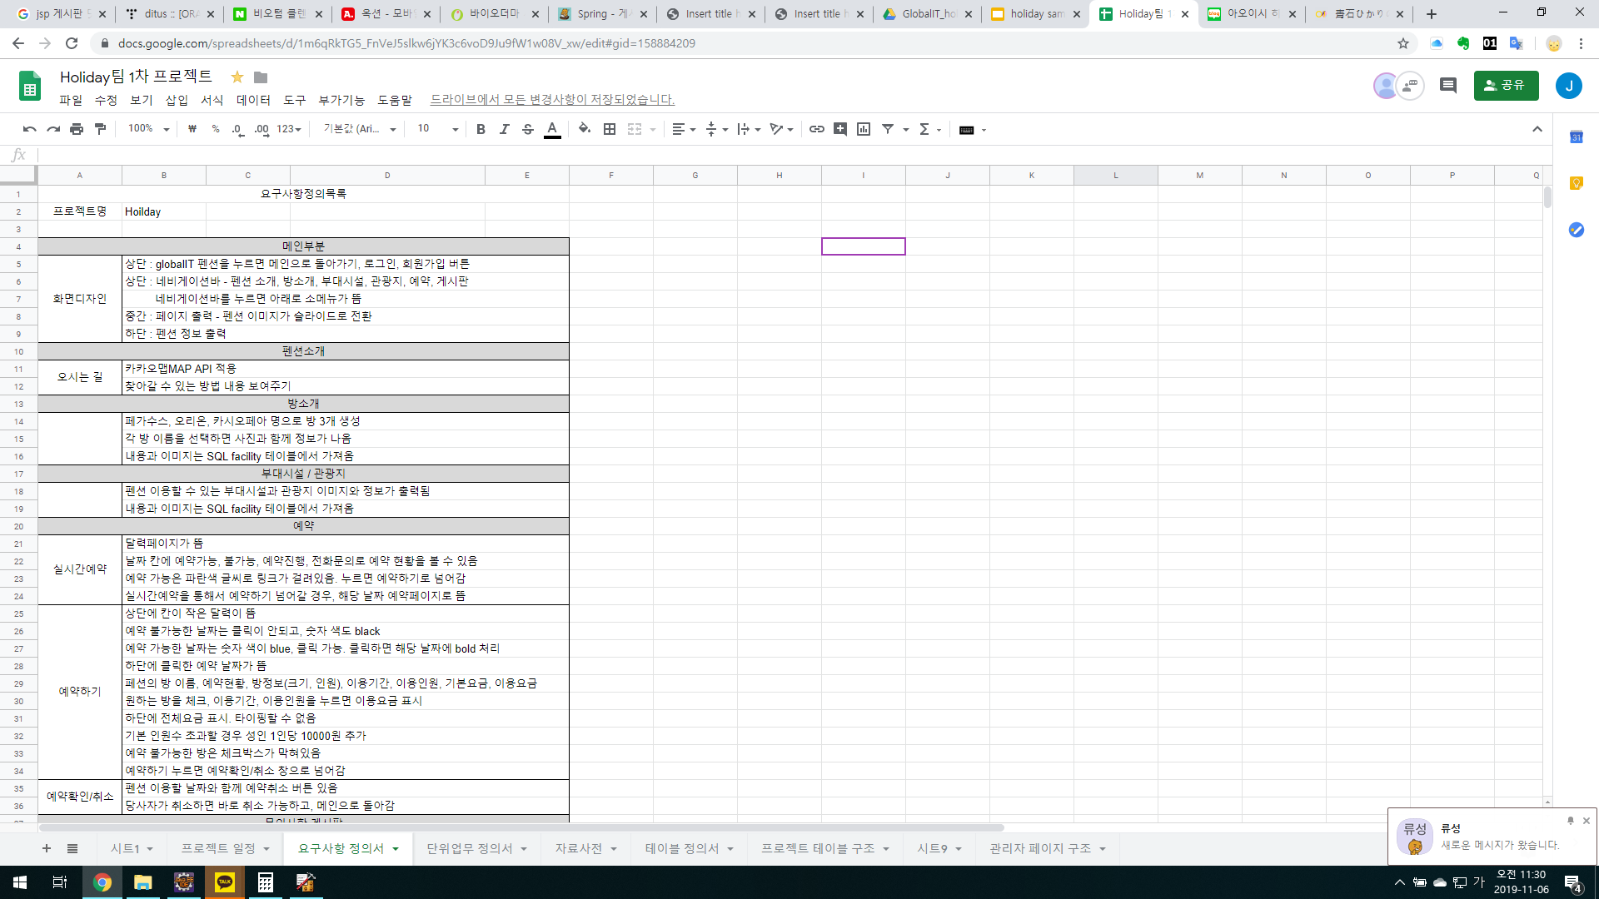
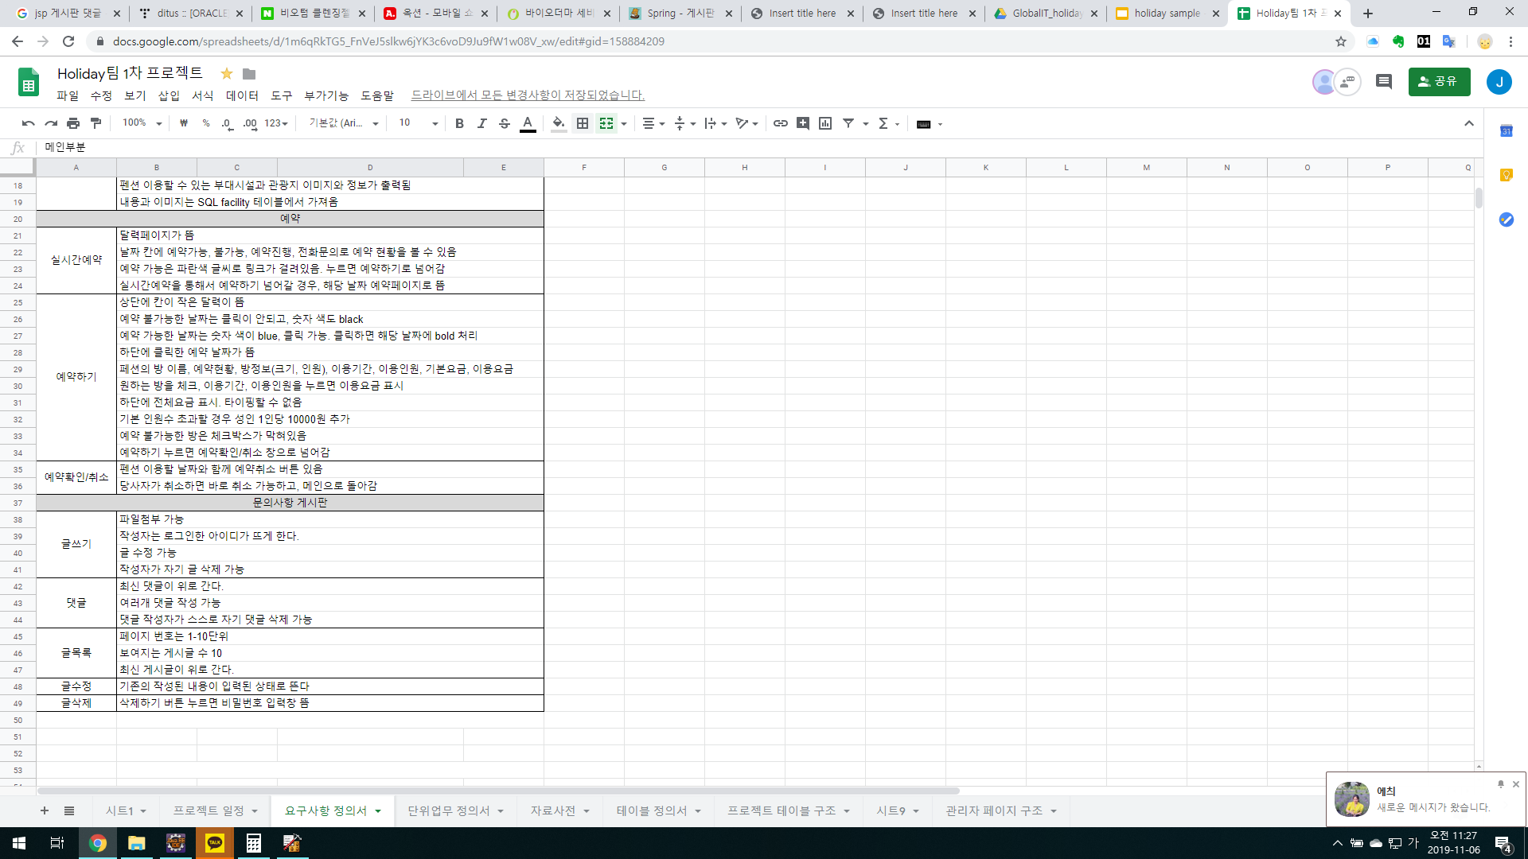
요구사항 정의서

Slide 6
프로젝트 일정
작업목록 |  |  | 실행
Category | Tasks | 현황 | 시작일 | 종료일 | 기간
계획 및 분석 | 아이디어 계획 | 100% | 2019-10-17 | 2019-10-18 | 1
 | 일정 계획 | 100% | 2019-10-17 | 2019-10-18 | 1
사용자 페이지 | 로그인 | 100% | 2019-10-18 | 2019-10-21 | 3
 | 펜션 정보 | 100% | 2019-10-18 | 2019-10-25 | 7
 | 예약 | 100% | 2019-10-18 | 2019-10-25 | 7
 | 게시판 | 100% | 2019-10-18 | 2019-10-24 | 6
 | 유저 페이지 병합 | 100% | 2019-10-25 | 2019-10-27 | 2
 | 오류 수정 | 100% | 2019-10-27 | 2019-10-28 | 1
관리자 페이지 | 재무관리 | 100% | 2019-10-28 | 2019-11-01 | 4
 | 예약관리 | 100% | 2019-10-28 | 2019-11-02 | 5
 | 사용자 관리 | 100% | 2019-10-28 | 2019-11-01 | 4
 | 페이지 관리 | 100% | 2019-10-28 | 2019-11-03 | 6
 | 병합 | 100% | 2019-11-03 | 2019-11-05 | 2
 | 오류 수정 | 100% | 2019-11-04 | 2019-11-05 | 1

Slide 7
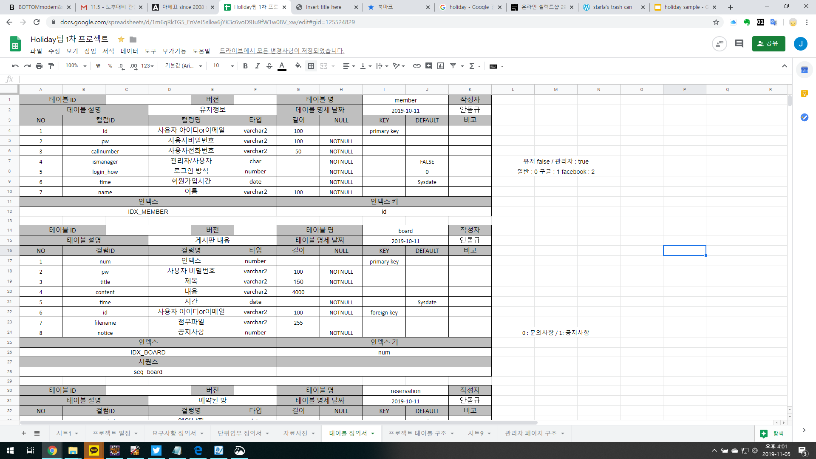
테이블 정의서
1. 회원 정보
* 비고
- ismanager : 유저 false / 관리자 : true
- login_how : 일반 0 / 구글 1 / facebook 2

Slide 8
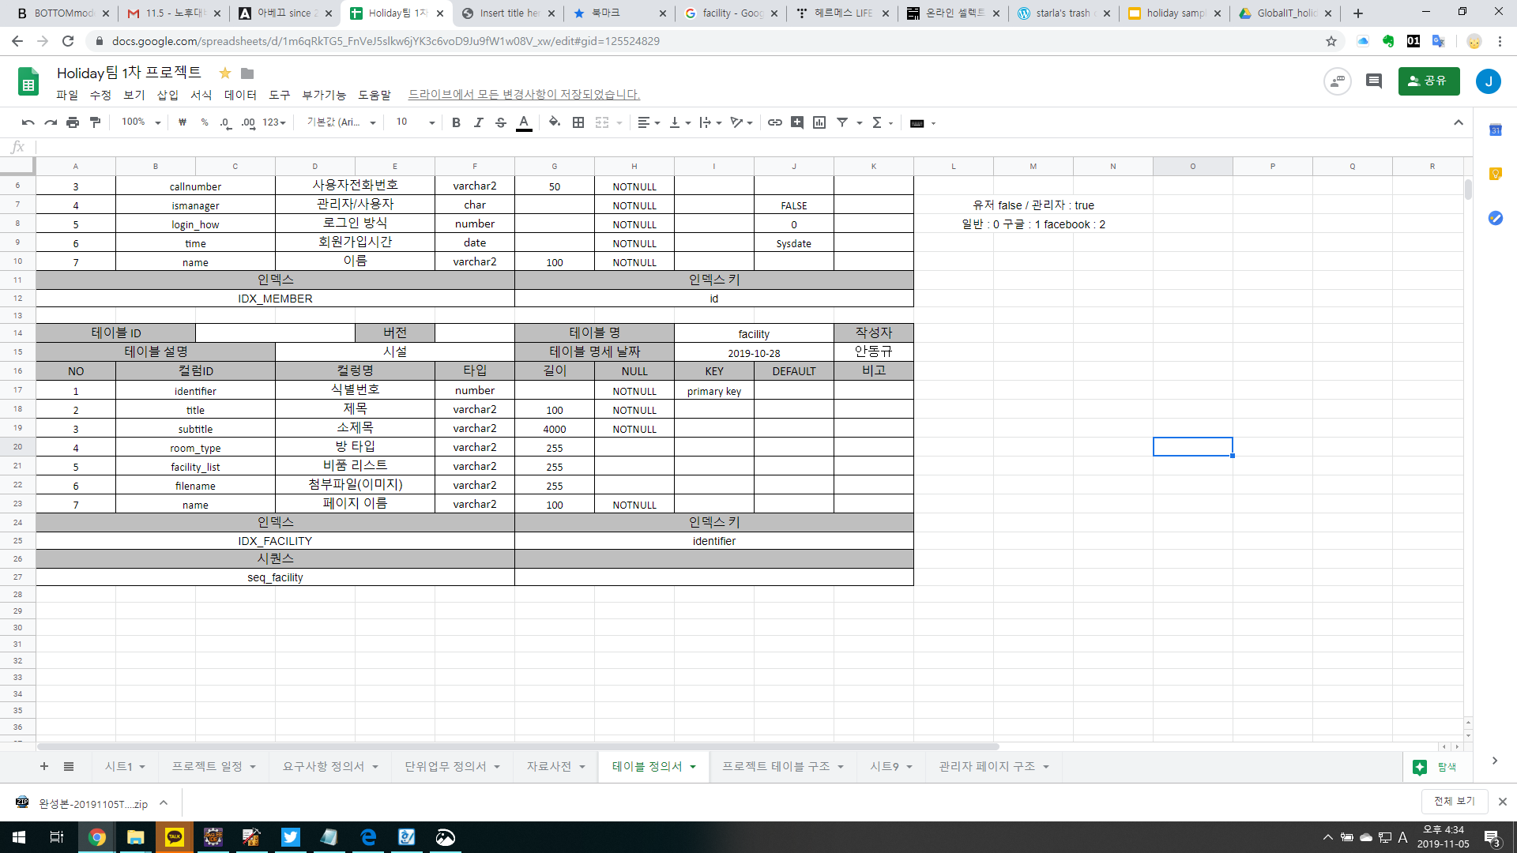
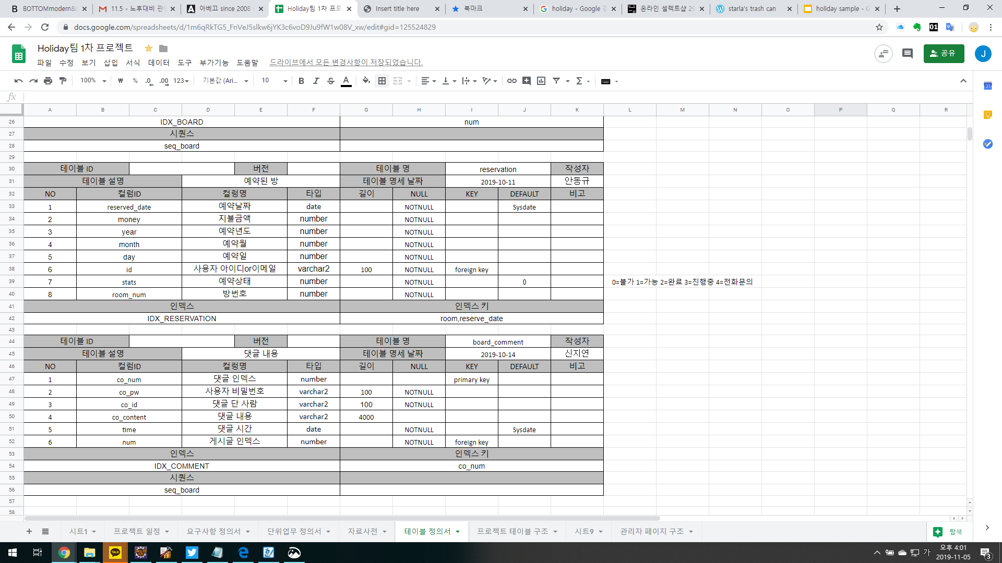
테이블 정의서
2. 시설관리
3. 예약 정보
*stats : 예약상태
0 = 불가
1 = 가능
2 = 완료
3 = 진행중
4 = 전화문의

Slide 9
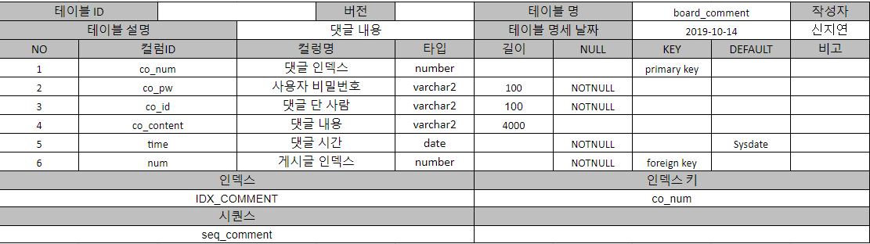
테이블 정의서
4. 문의사항
5. 댓글
*notice : 공지 / 문의 구분
0 = 문의사항
1 = 공지사항

Slide 10
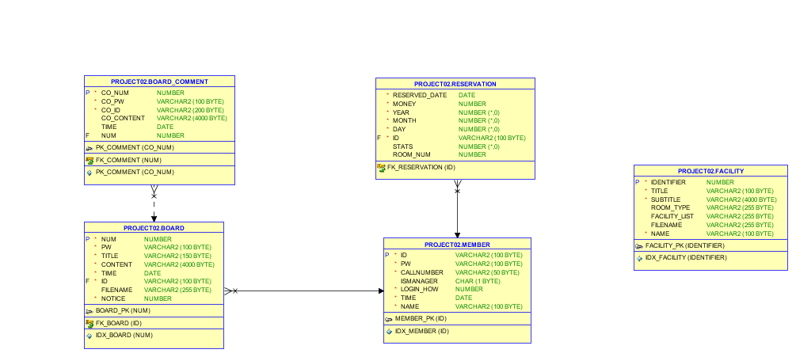
Database 설계

Slide 11
개발환경
OS - WINDOW 7
Server - Tomcat8.5
DBMS - Oracle
개발언어 - JAVA, JSP, JavaScript, SQL, HTML
개발 Tool - Eclipse, SQL, SQL Tools

Slide 12
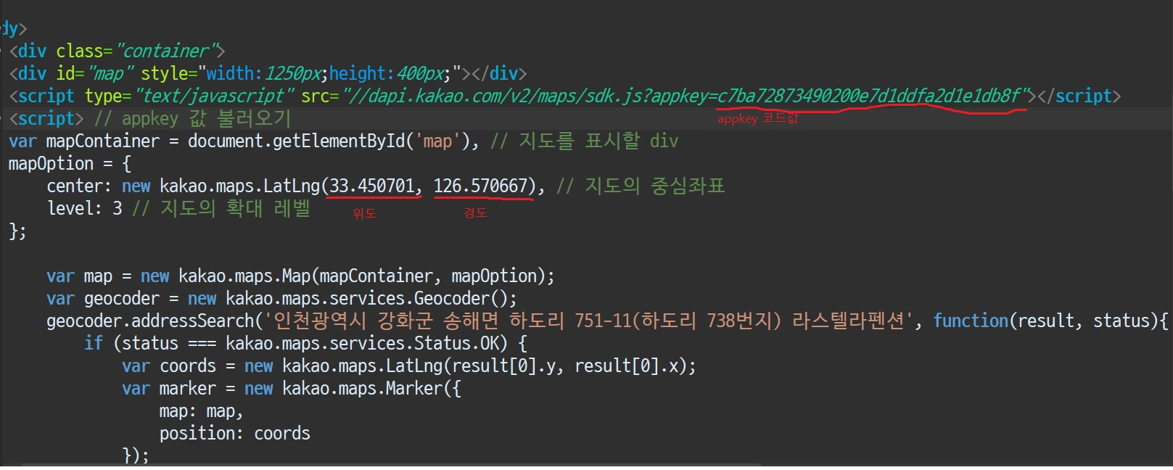
구현 코드 (카카오 API)
appkey 코드값 입력
위도
경도
지도 확대 레벨
지도에 표시할 위치 주소를
addressSearch 값에 넣기.

Slide 13
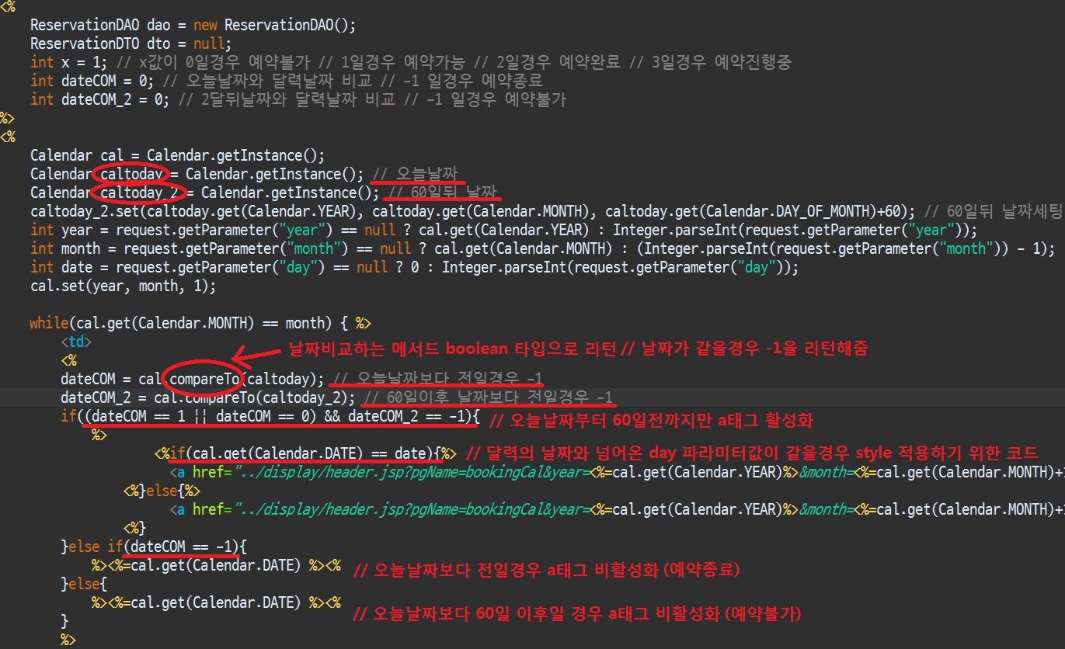
구현 코드 (예약 Calendar)

Slide 14
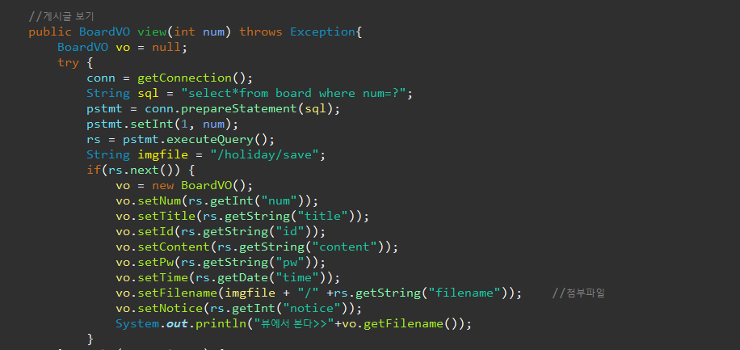
게시글 보기 시스템 주요 코드
게시글 번호를 가져와서 작성한 내용을 보여줌
- String imagefile : 첨부파일 저장경로.
DB에 넣기 위해 만들어둠
- vo.setFilename : 경로명 / 파일명
가운데에 슬러쉬를 넣어서 DB에 저장됨

Slide 15
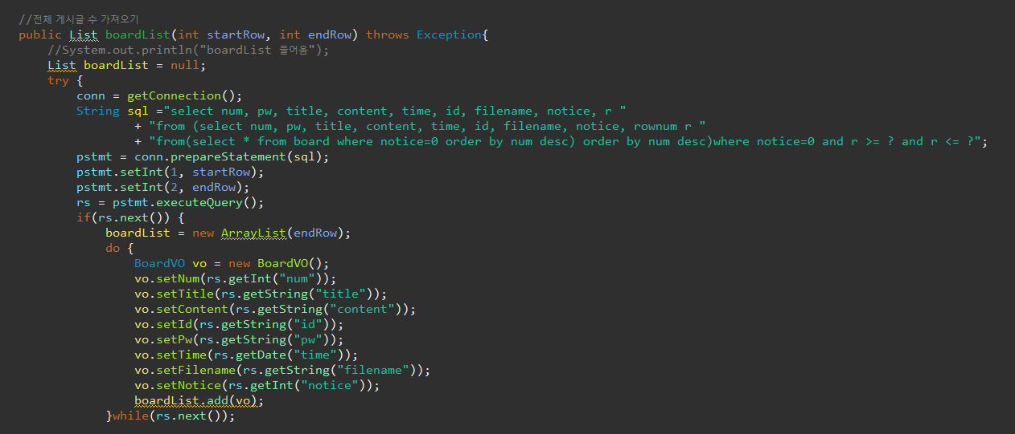
게시글 목록 시스템 주요 코드
게시글 수를 가져와서 게시판 목록에 나타내줌.
- sql문 : rownum을 활용해서 최신글이 상단,
1page에 나타낼 수 있도록 작성
- setInt : startRow, endRow는
각각 페이지 시작번호와 끝번호를 나타냄

Slide 16
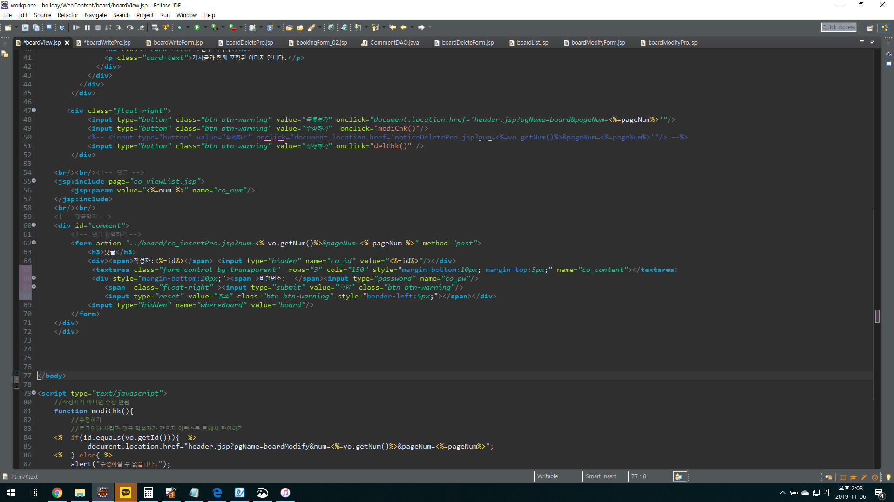
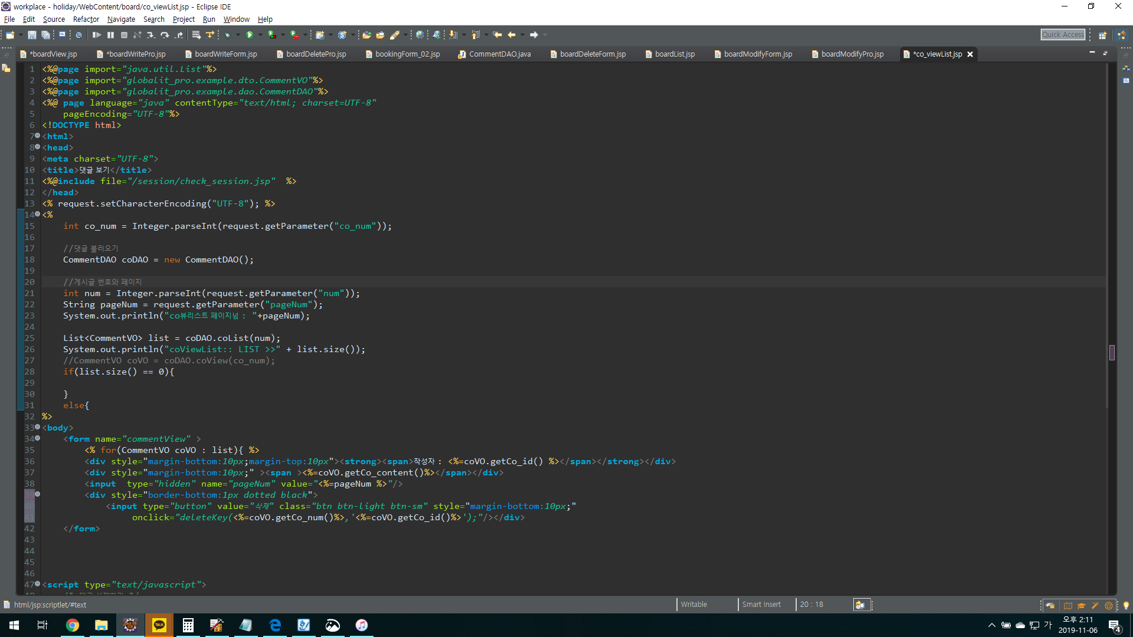
댓글 목록 (여러개 보기) 시스템 주요 코드
게시판 view JSP 파일 하단
-댓글 리스트는 따로 만들어서 include 시킴
-댓글 리스트 파일

Slide 17
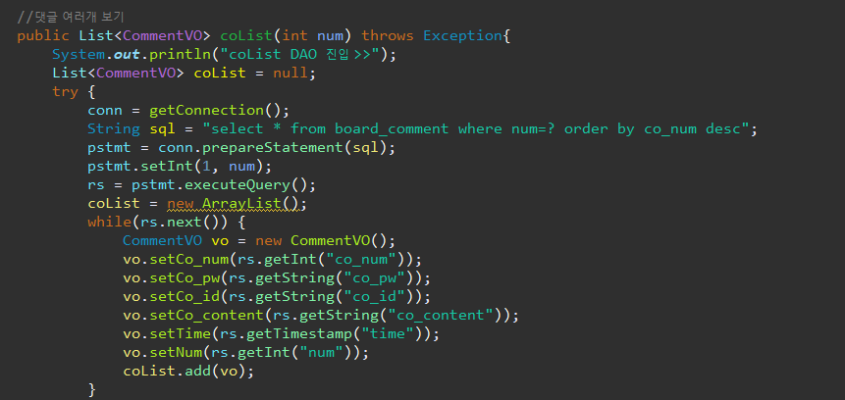
댓글 목록 (여러개 보기) 시스템 주요 코드
댓글을 최신 댓글 순으로 여러개 나타내줌
- 댓글을 여러개 담아와야 하기 때문에 List를 사용
- Sql : 게시글 번호로 댓글을 가져옴

Slide 18
작품시연

Slide 19
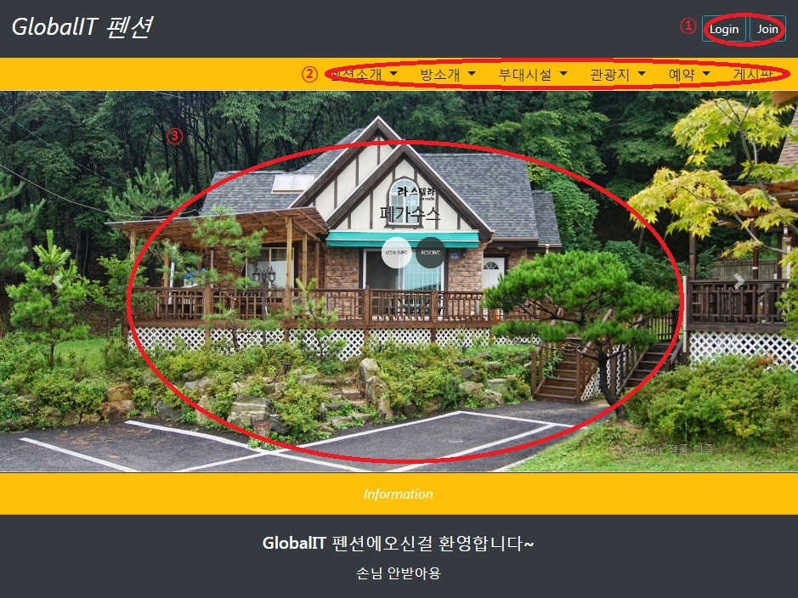
location
display/header.jsp
description
1.로그인 및 회원가입
로그인 - login/login.jsp
회원가입 - login/join.jsp
2.네비게이션
펜션소개 - wayToCome.jsp
방소개 - room.jsp
부대시설 - amenities.jsp
관광지 - facility.jsp
예약 - reserv.jsp
게시판 - board.jsp
3.출력될공간
메인은 슬라이드 처리
main_slide.jsp

Slide 20
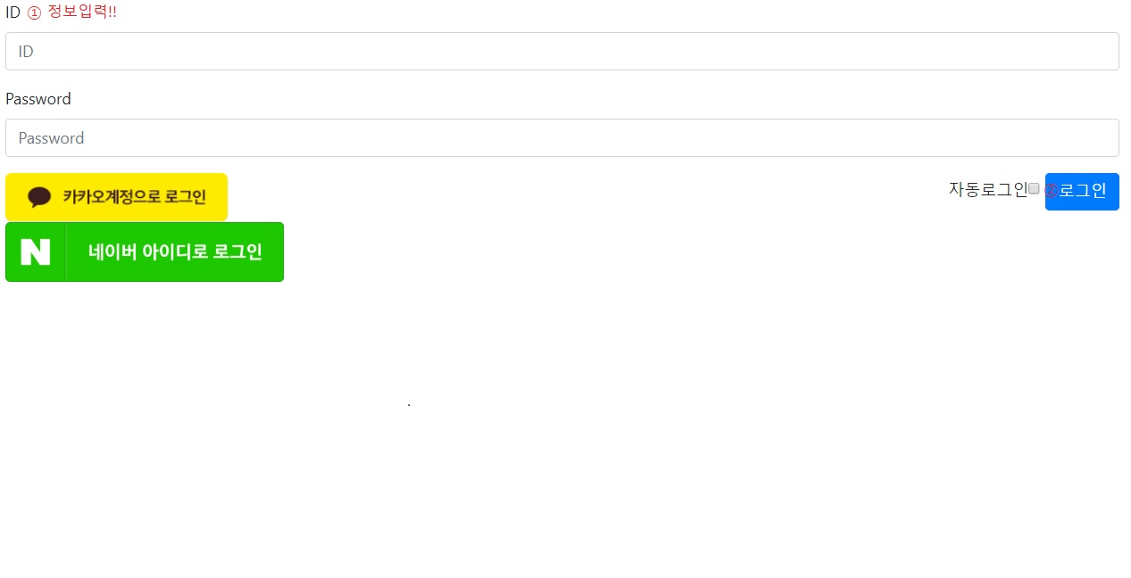
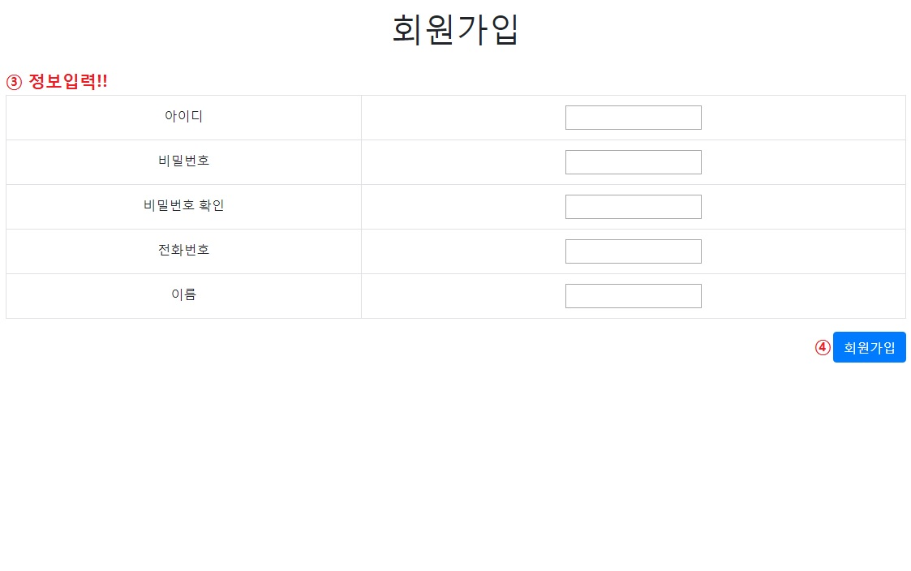
location
login/login.jsp
login/join.jsp
description
1.로그인
로그인 - login/login.jsp
loginPro.jsp에서 유효성검사
카카오, 네이버 API 적용
2.로그인 클릭시
로그인 후 header.jsp로 이동
3. 회원가입
회원가입 - login/join.jsp
회원가입후 main.jsp창에서 로그인버튼 클릭하면
header.jsp로 이동.
-joinPro.jsp에서 유효성검사
4. 정보입력 후 회원가입 버튼 클릭

Slide 21
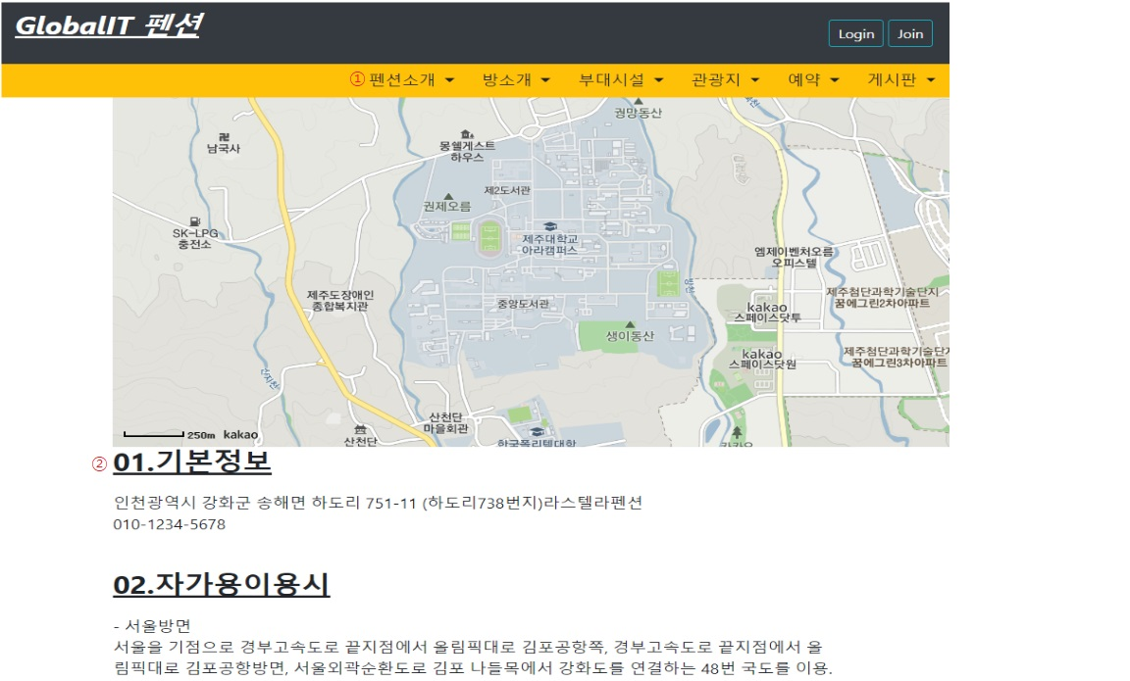
location
display/wayToCome.jsp
description
1.오시는길
wayToCome.jsp
카카오맵 api적용
2.
facility 테이블에서 가져온 데이터를 출력

Slide 22
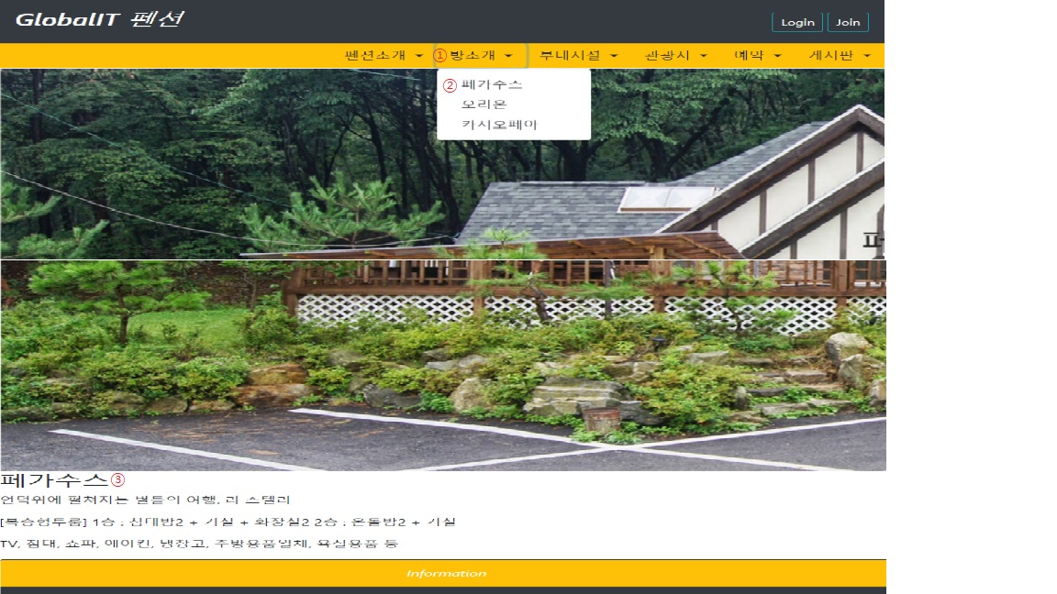
location
display/room01.jsp
Description
1.
방소개클릭시 각 방페이지 표시
2.
클릭시 해당방 페이지로 이동함
3.
방정보를 facility 테이블에서 name컬럼이 ‘방소개’ 인것만 출력

Slide 23
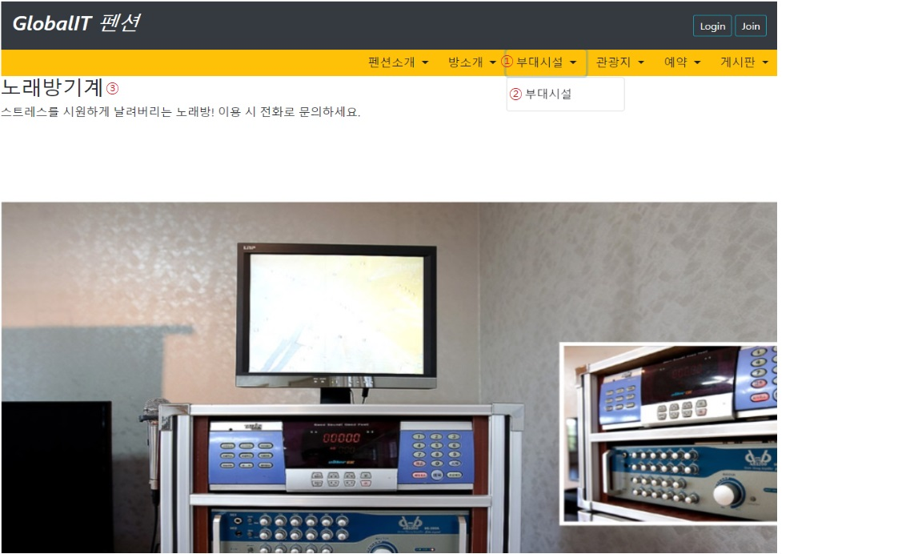
location
display/amenities.jsp
Description
1.
부대시설클릭시 부대시설페이지 표시
2.
클릭시 해당방 페이지로 이동함
3.
방정보를 facility 테이블에서 name컬럼이 ‘부대시설’ 인것만 출력
사진도 가져옴

Slide 24
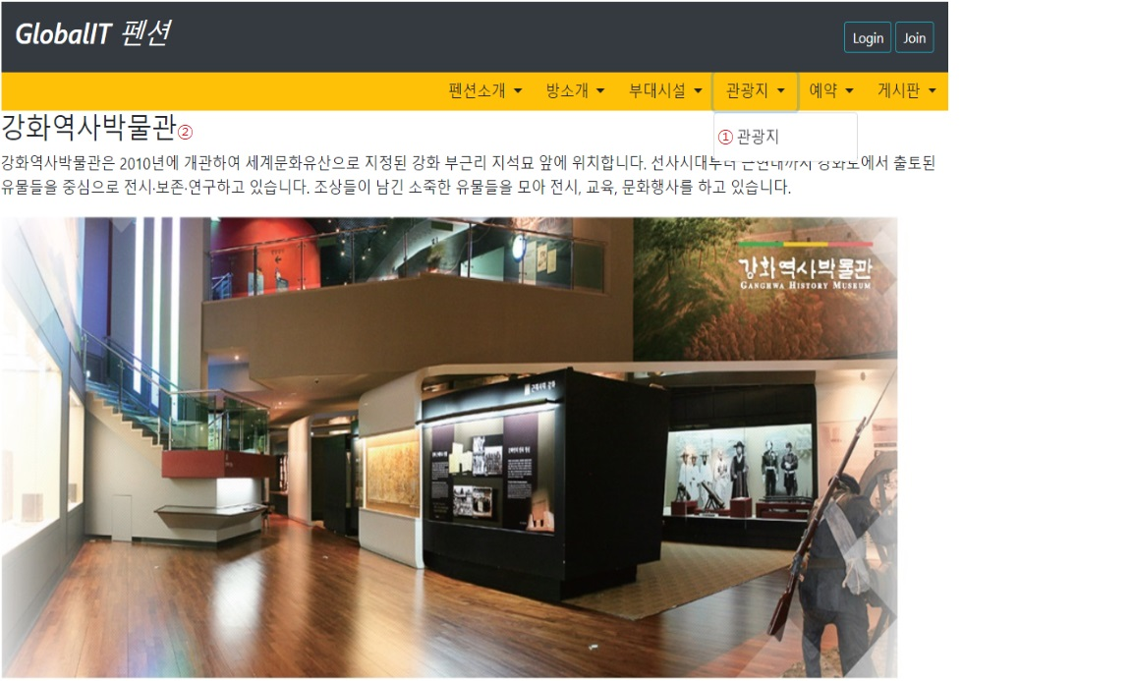
location
display/facility.jsp
Description
1.
관광지클릭시 관광지페이지 표시
2.
클릭시 해당방 페이지로 이동함
3.
방정보를 facility 테이블에서 name컬럼이 ‘관광지’ 인것만 출력
사진도 가져옴

Slide 25
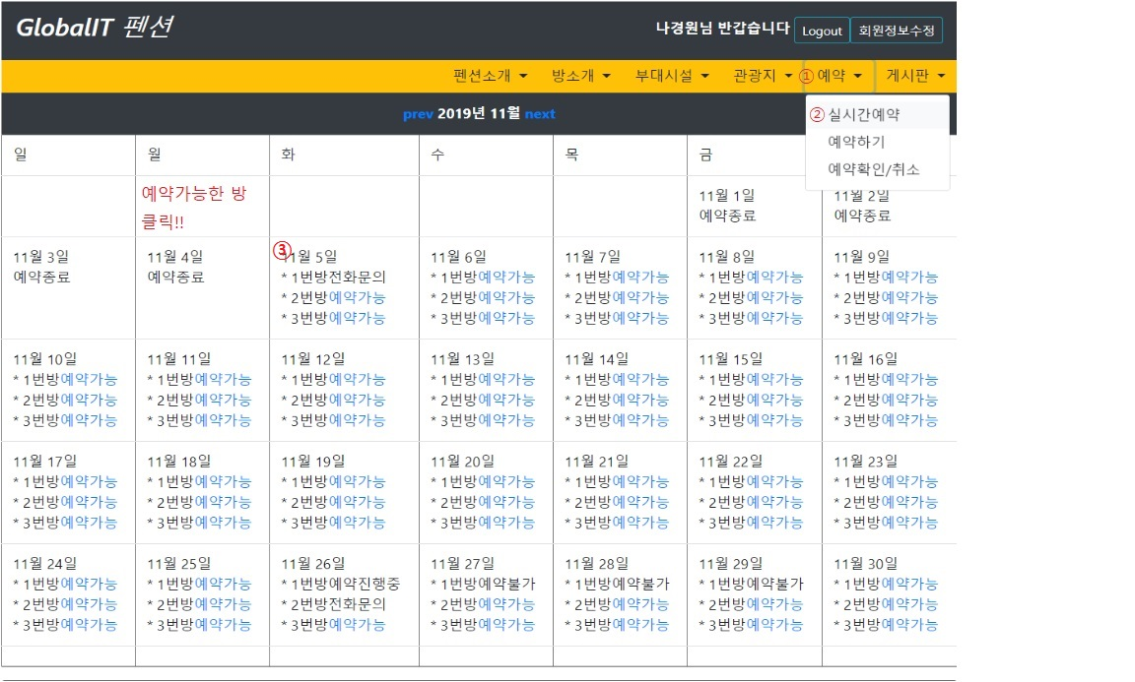
location
booking/bookingReal_02.jsp
description
로그인시만 접근 가능한페이지
1.
예약클릭시 실시간예약페이지를 인클루드
2.
당일전날은 예약종료
당일부터 60일까지만 예약가능 활성화
prev - 전달이동
next - 다음달이동
3.
예약가능일경우에만 클릭가능
클릭시 예약하기페이지(bookingCal.jsp)로 날짜데이터를 넘김

Slide 26
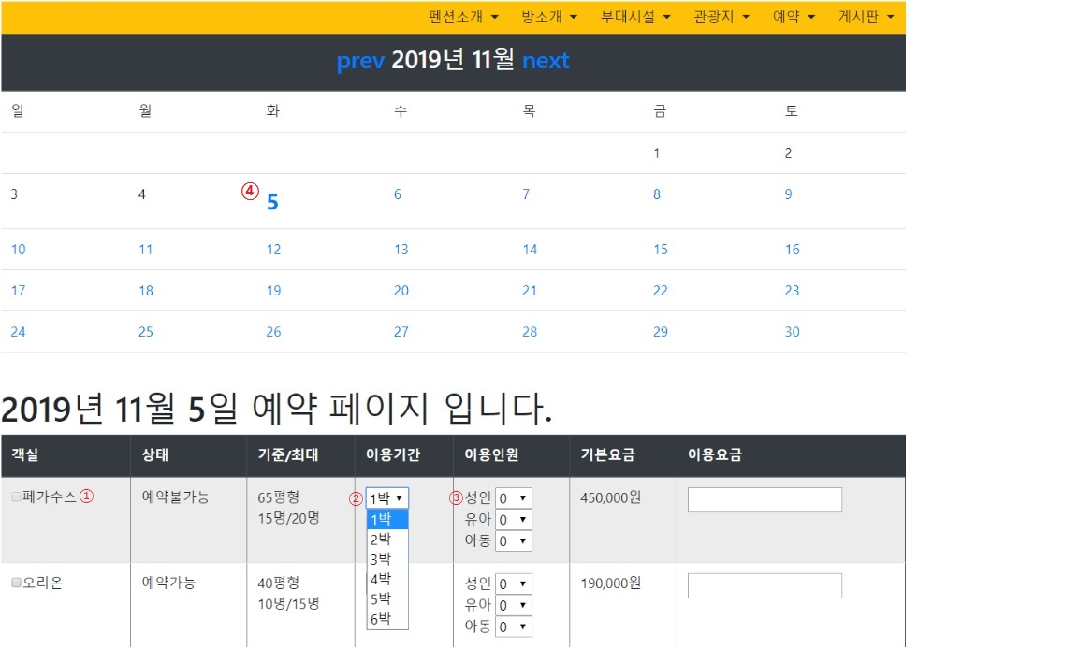
location
booking/bookingCal.jsp
description
로그인시만 접근 가능한페이지
1.
예약가능일 경우에만 checkbox활성화
2.
숙박일수를 선택할수 있음
3.
인원선택가능
기준인원초과시 초과인원수 만큼 추가요금 부과
4.
클릭한날짜 bold처리함

Slide 27
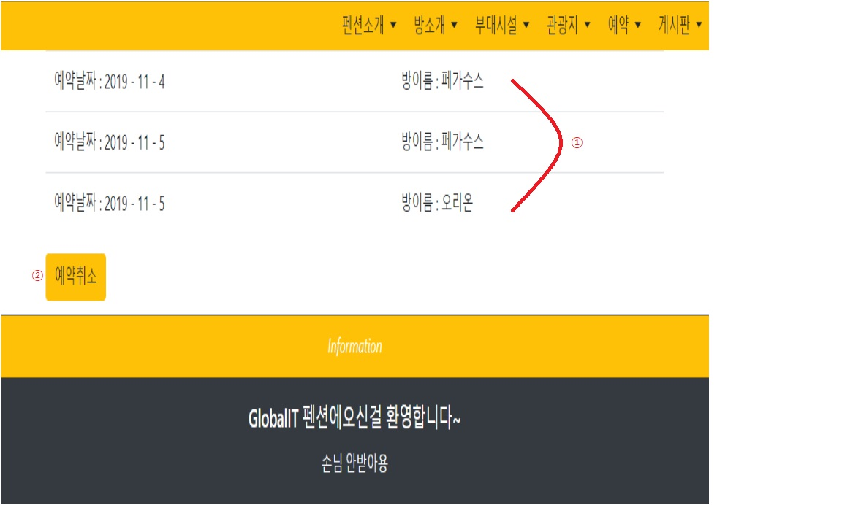
location
booking/bookingCheck.jsp
description
로그인시만 접근 가능한페이지
1.
로그인한 아이디로 예약한 내용을 확인할수 있음
reservation 테이블에서 로그인아이디 검색한데이터를 모두 출력해줌
2.
예약취소 버튼 클릭시 모든 예약이 예약취소중상태로 변경
관리자가 확인후 예약데이터를 삭제해야함

Slide 28
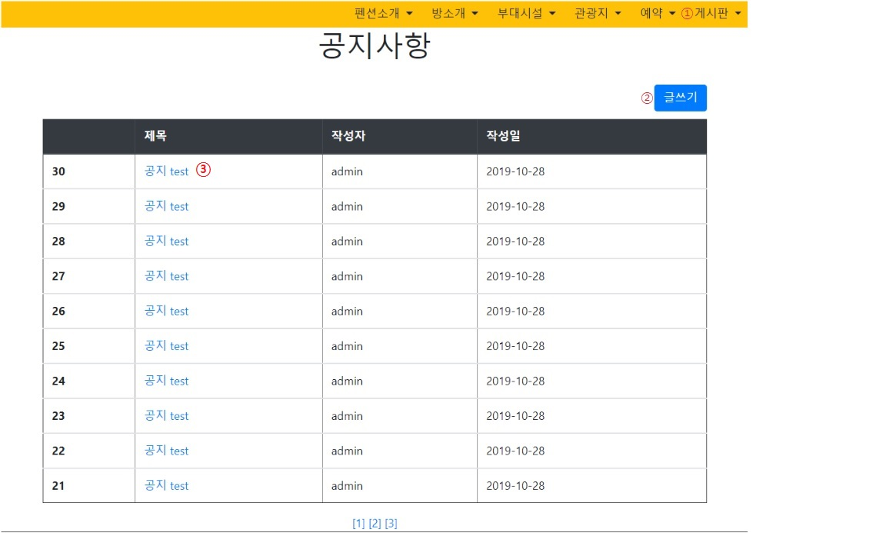
location
board/noticeList.jsp
description
로그인시만 접근 가능한페이지
1.
게시판 클릭시 공지사항페이지를 메인페이지에 인클루드 시킴
2.
글쓰기페이지로 이동 -
noticeWriteForm.jsp
관리자아이디가 아닐경우 페이지 이동불가
3.
게시글 클릭시 게시글 확인가능
noticeView.jsp

Slide 29
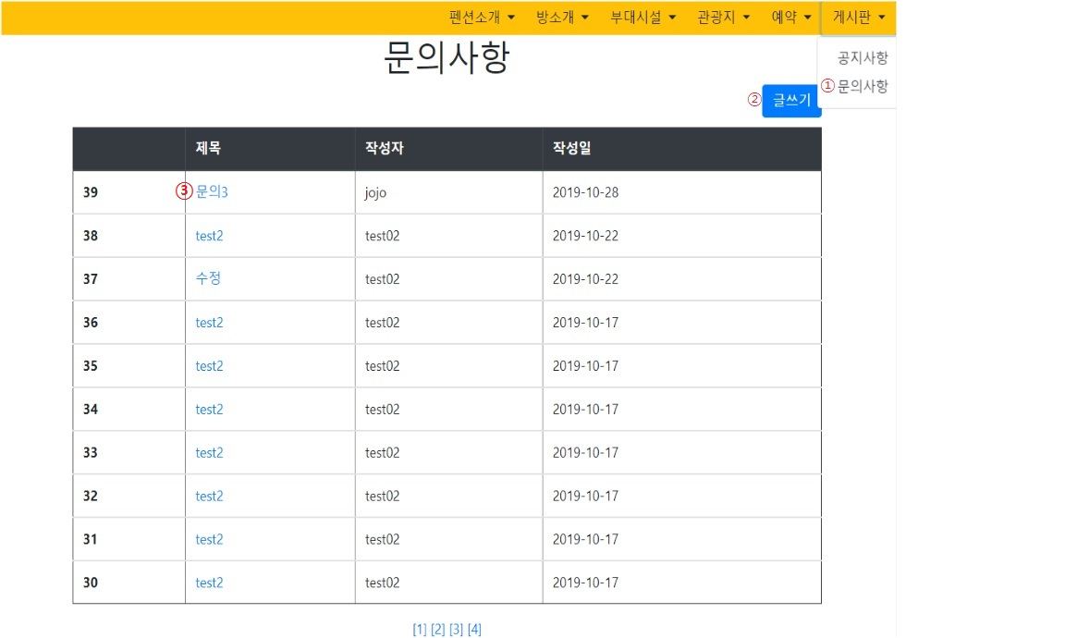
location
board/boardList.jsp
description
로그인시만 접근 가능한페이지
1.
게시판 클릭시 문의사항페이지를 메인페이지에 인클루드 시킴
2.
글쓰기페이지로 이동 -
boardWriteForm.jsp
3.
게시글 클릭시 페이지이동 - boardView.jsp

Slide 30
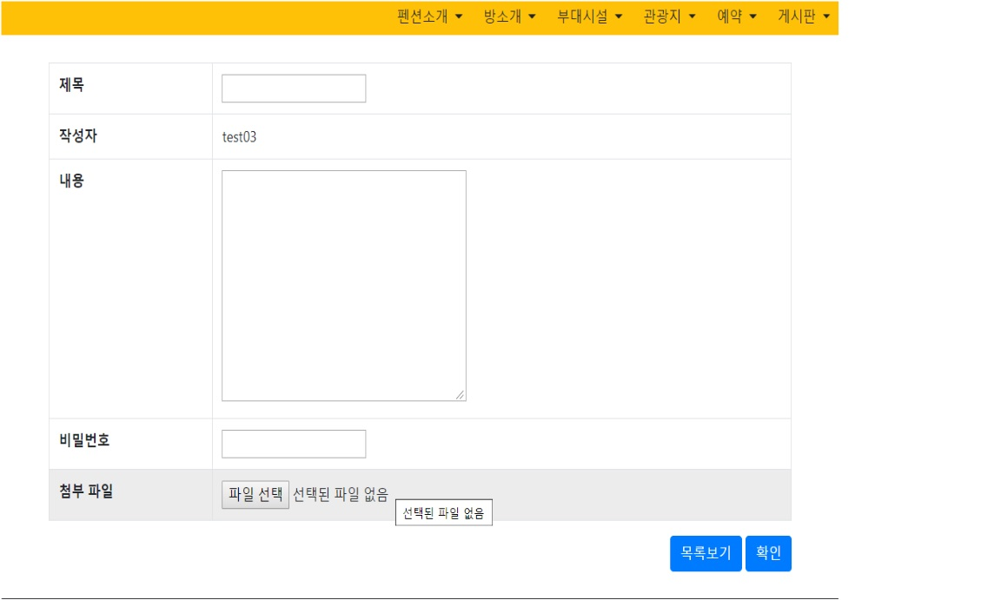
location
board/boardList.jsp
description
boardlist.jsp ③
1. 내용 작성 후 확인버튼 클릭

Slide 31
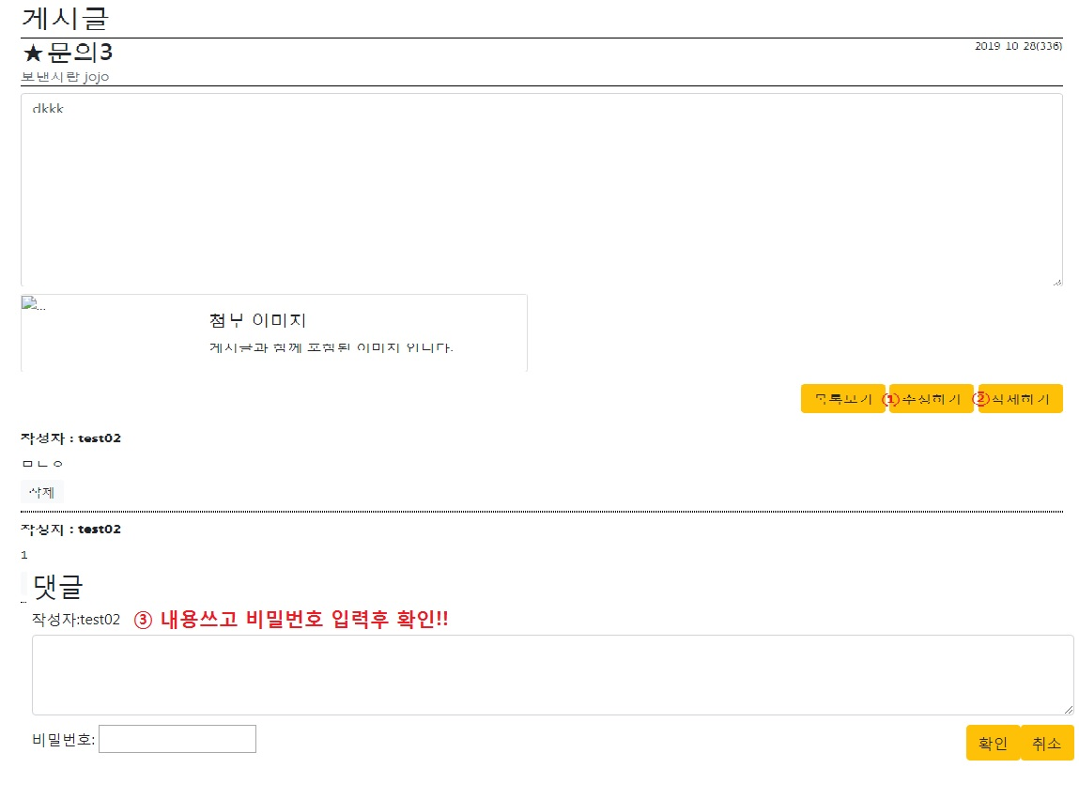
location
board/boardList.jsp
description
1.
수정하기 페이지로 이동
boardmodify.jsp
2.
글쓰기페이지로 이동
boarddelete.jsp
3.
댓글작성후 비밀번호 입력후
확인 클릭

Slide 32
느낀점
구성원 소개 : 권병준, 신지연, 안동규, 하동민
느낀점 : 웹페이지가 혼자서 만들기엔 시간이 오래 걸리고, 스케일이 크다는걸 느꼈다.
프로젝트 진행하는데 구성원들끼리 역할분담이 수월하게 되어 진행이 큰 마찰 없이 매끄럽게 된 것 같다.
결론 : “좋 았 다.”

